Slide 1

Автоматизированный сервис по подбору автомобилей с пробегом
Notes:
Название должно включать не больше 10 слов, которые отражают суть проекта - продукт, на кого нацелен, какой результат
При наличии – «логотип» проекта

Slide 2

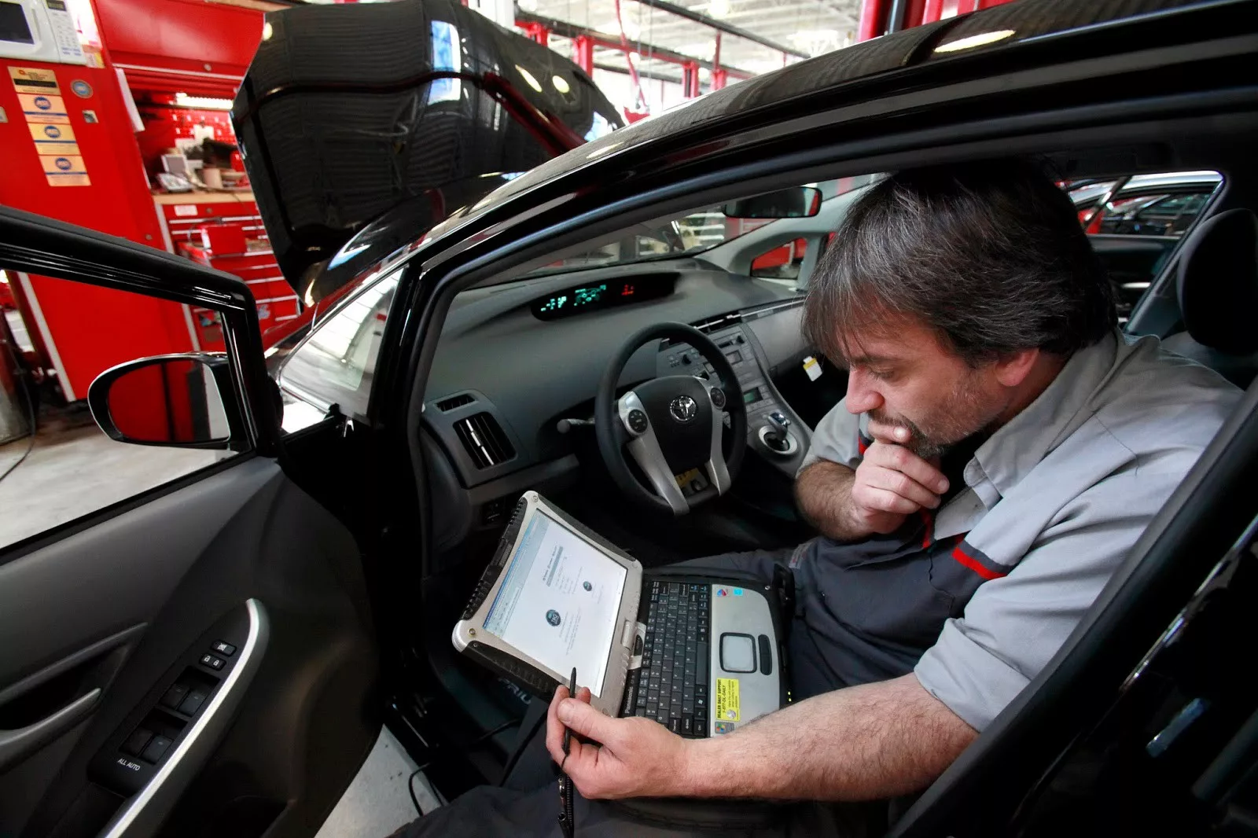


ПРОБЛЕМА
- Трата 10% рабочего времени у подборщиков ( более 1-го часа рабочего времени)
- Потеря потенциальных клиентов– 20% клиентов не готовы ждать ответа от менеджера больше 60 минут
- Денежные затраты людей на осмотры( в день происходит 2-3 «пустых» выезда по 5 000 рублей)
Notes:
Необходимо детально описать проблему, которая приводит к необходимости разработки и внедрения нового продукта/решения.
Какая часть проблемы решается (может быть решена)?
Чем лучше эксперты поймут и согласятся со значимостью проблемы или боли, тем лучшее понимание будет у них о Вашем проекте.
Существование и актуальность проблемы должны быть обоснованы доступной статистикой и другими количественными и качественными данными.
В соответствии с перечнем критических технологий РФ, Рынках НТИ и сквозных технологиях

Slide 3
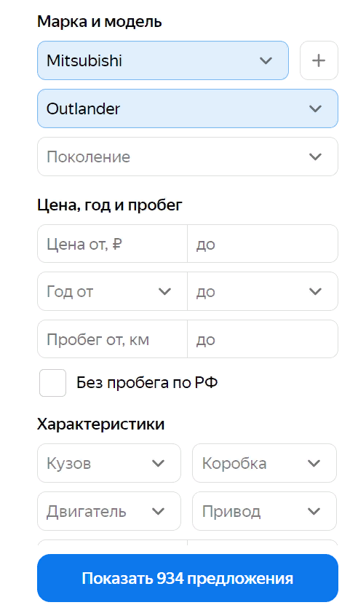
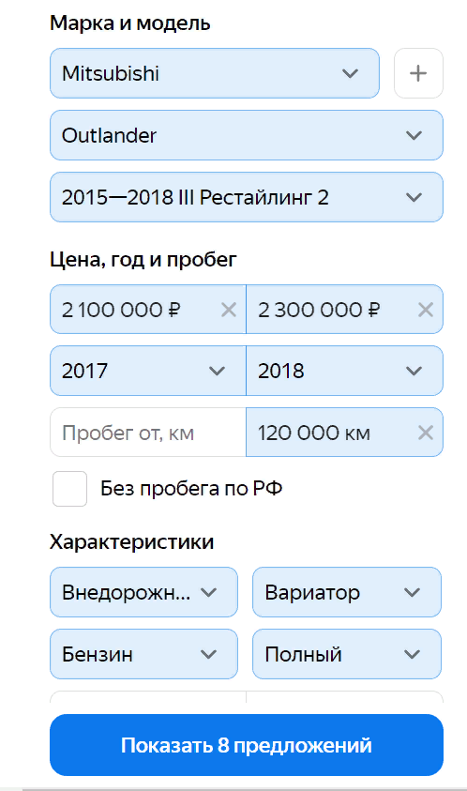

РЕШЕНИЕ
Сервис с уникальным алгоритмом отбора объявлений, основанный на аналитике данных с применением нейросетей, который автоматизирует и упрощает подбор автомобиля.
Пользователи из компаний по подбору и сами компании получат возможность увеличить свои продажи и трафик, за счет ускорения операционной деятельности.
Новый подход к выбору бу автомобиля - выбор основан на собственных предпочтениях, а не навязан подборщиками
Покупатели получат возможность экономить свое время и деньги на подборе бу автомобиля и воплощать свои мечты без труда.
Notes:
Как именно образом ваши товары и услуги помогут потребителям справляться с проблемой
Количественные показатели достижения цели (KPI)
Взаимосвязь между выявленной проблемой и потенциальным потребителем. Информация о потенциальных потребителях с указанием их характеристик: для юридических лиц – категория бизнеса, отрасль, и т.д.; для физических лиц – демографические данные, вкусы, уровень образования, уровень потребления и т.д.; географическое расположение потребителей, сектор рынка (B2B, B2C и др.)

Slide 4
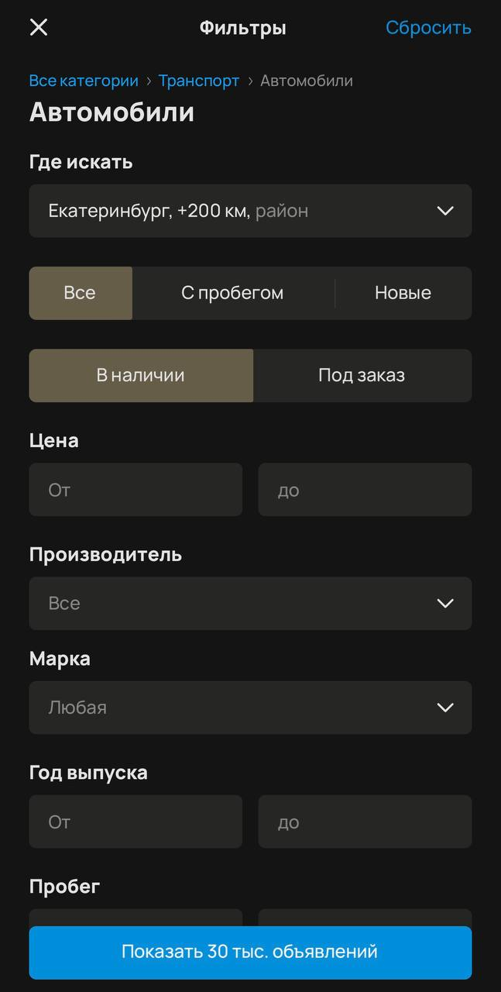
ПРОДУКТ
Пользовательский сценарий:
Шаг 1 – Заполнение анкеты по своим предпочтениям от потенциального клиента
Шаг 2 - На основе специального алгоритма составляется сжатая выборка моделей автомобилей и объявлений с открытых площадок.
Шаг 3 – Выбор вариантов для осмотра.
УТП – Полная автоматизация рутинных задач для подборщиков и Понимание желаний своих клиентов.
Уровень готовности продукта по шкале TRL – 2-ой
Notes:
Как ваш продукт (технология или услуга) может решить проблему и облегчить "боль" клиента? Опишите механизм, действия - как работает Ваша ИДЕЯ?
Указывается максимально понятно и емко информация о продукте, лежащем в основе стартап-проекта, благодаря реализации которого планируется получать основной доход
На основе какого научно-технического решения и/или результата будет создан продукт?
Визуальная форма: фотографии, рисунки, чертежи, макеты, эскизы, схемы, натуральные образцы и другие формы отражения, которые предоставляют предметное представление о продукте

Slide 5
РЫНОК
Рынок легковых автомобилей в РФ
Рынок площадок объявлений с автомобилями
6 380 млрд. руб.
69,8 млрд. руб.
Рынок компаний по подбору в РФ
Клиент – компании по подбору, частные подборщики
Рынок – B2B
Ежегодно услугами автоподбора уже пользуются более 1 млн. человек
Кол-во купленных автомобилей с помощью подборщиков с каждым годом растет: + 10% год к году
850 млн. руб
Notes:
Для кого? Какую потребность закрывает? Каким образом?
Необходимо привести кратко обоснование сегмента и доли рынка, потенциальные возможности для масштабирования бизнеса
Кто Ваш клиент, который будет приобретать Ваш продукт? Опишите Ваш целевой рынок. Это ниша, новый или существующий рынок? Покажите, насколько велик рынок. Предоставьте источники любой рыночной информации, которую вы использовали
Анализ данных о пользователях в количестве пользователей и в денежных показателях (модель рынка PAM-TAM-SAM-SOM)

Slide 6
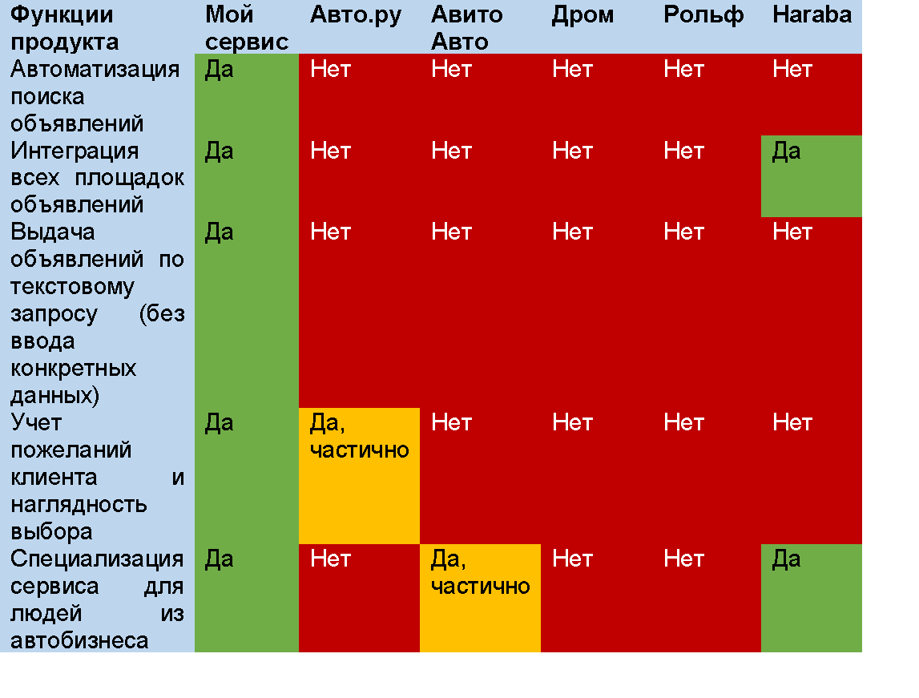
КОНКУРЕНТЫ
Конкурентные преимущества
1) Полная автоматизация рутинных задач для подборщиков.
2) Получение ответа по моделям и объявлениям по текстовому запросу.
3) Учет пожеланий клиента и наглядность выбора при обращении к сервису
Notes:
СРАВНИТЕЛЬНАЯ ТАБЛИЦА!!!!
Описание наиболее значимых качественных и количественных характеристик продукта, которые обеспечивают конкурентные преимущества в сравнении с существующими конкурентами (сравнение по стоимостным, техническим параметрам и проч.)
Ценностное предложение: формулируется объяснение, почему клиенты должны вести дела с вами, а не с вашими конкурентами, и с самого начала делает очевидными преимущества ваших продуктов или услуг
Обоснование реализуемости и устойчивости бизнеса: конкурентные преимущества, включая наличие уникальных РИД, действующих индустриальных партнеров, доступ к ограниченным ресурсам и т.д.; дефицит, дешевизна, уникальность и т.п.
Приведите аргументы в пользу реализуемости бизнес-идеи, в чем ее полезность и востребованность продукта по сравнению с другими продуктами на рынке, чем обосновывается потенциальная прибыльность бизнеса, насколько будет бизнес устойчивым

Slide 7
БИЗНЕС-МОДЕЛЬ
  Компании по подбору, самозанятые подборщики.
  Площадки с объявлениями
  Дилеры автомобилей
  1) Опыт работы с рынком подбора автомобилей изнутри
  2) Опыт взаимодействия с инструментами для аналитики и нейронными сетями
Партнеры и ресурсы
Мой сервис
  1) Продажа подписки/ разовой покупки использования сервиса.
  2) Внедрение микросервиса в отделы компаний по подбору.
Подборщики
  Получение прибыли и увеличение числа клиентов
Notes:
Модель А. Остервальдера
Модель в Lean Canvas
- Каким образом продукт будет приносить доходы и прибыль?
- Схема организации продаж: создание собственной сбытовой сети, поиск дилеров и партнеров, продажа франшизы, оптовые или розничные продажи и др.
- Какие потребуются РЕСУРСЫ и ПАРТНЕРЫ для того, чтобы получать доходы от созданного продукта?
- Каналы продвижения будущего продукта - маркетинговая стратегия, привести кратко аргументы в пользу выбора тех или иных каналов продвижения
Описание способа, который планируется использовать для создания ценности и получения прибыли, в том числе, как планируется выстраивать отношения с потребителями и поставщиками, способы привлечения финансовых и иных ресурсов, какие каналы продвижения и сбыта продукта планируется использовать и развивать, и т.д.

Slide 8
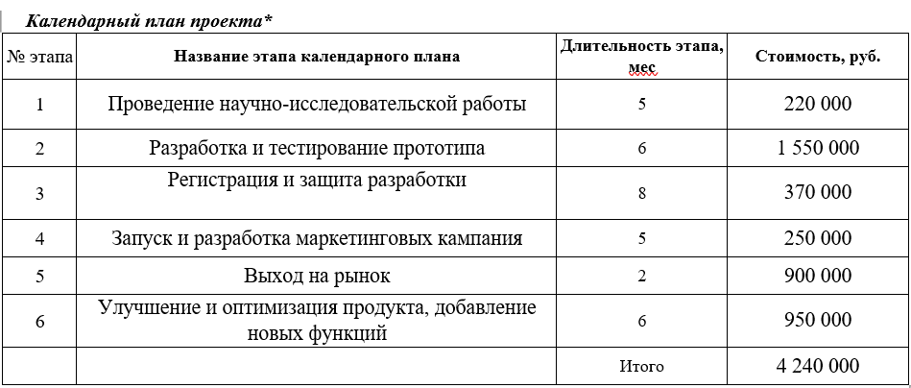
ПОТРЕБНОСТЬ В ФИНАНСАХ
На момент выхода сервиса на самоокупаемость ожидается проданных подписок и заключенных договоров по лицензии – 10 000 штук в год
Точка безубыточности достигается через 3 года после запуска работы.
Notes:
Для этого предварительно необходимо предварительно:
1) ПРОИЗВОДСТВЕННЫЙ ПЛАН:
Технологии и объем производства
Постоянные и переменные затраты на производство продукции
Калькуляция себестоимости продукции
Географическое положение предприятия, транспортные пути, наличие коммуникаций, потребность в площадях
2) ФИНАНСОВАЯ МОДЕЛЬ ПРОЕКТА
Смета затрат на проект, бюджет проекта
Схема организации продаж (создание собственной сбытовой сети, поиск дилеров и партнеров, продажа франшизы, оптовые или розничные продажи и др.)
Планируемый объем продаж и прибыль проекта
План доходов и расходов до окупаемости проекта и на несколько лет после (бюджет доходов и расходов)
График денежных потоков (бюджет движения денежных средств)

Slide 9
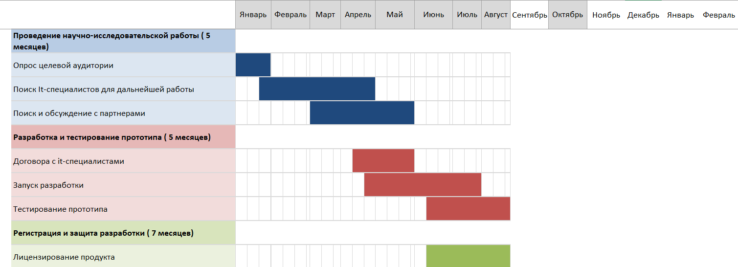
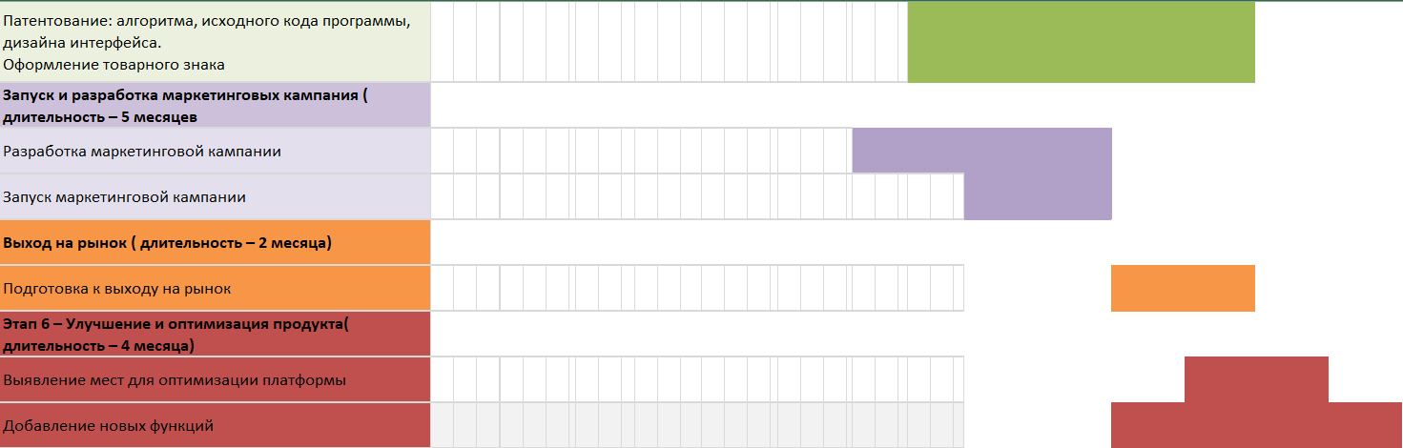
ДОРОЖНАЯ КАРТА
В будущем планируется интеграция предложений от банков по автокредитованию
Создание сервиса замкнутого цикла – отбор, осмотр и покупка в одном месте
Notes:
Диаграмма Ганта
Текущее состояние реализации проекта - что в настоящее время уже сделано, а что еще предстоит сделать?
Перспективы развития проекта

Slide 10

Спасибо за внимание!

